Slide 1
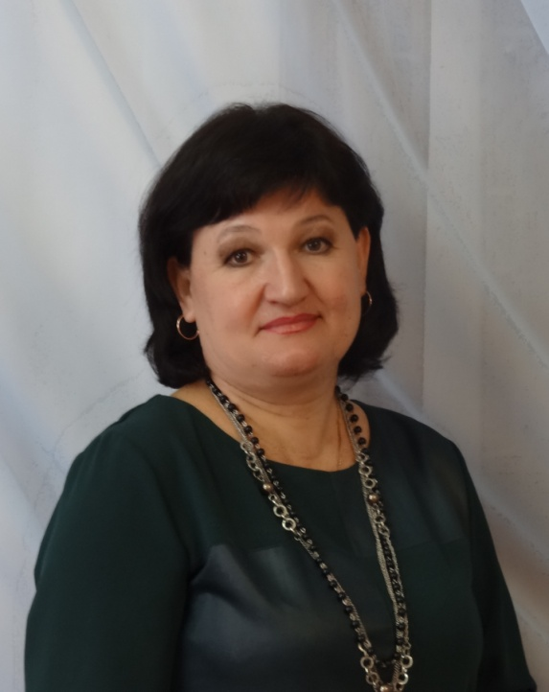
Муниципальный конкурс
профессионального педагогического мастерства
«Учитель года – 2022»
Конкурсное задание «Занятие»
Проделки тараторки
Решетникова Людмила Александровна
учитель - логопед МБДОУ «Инсарский детский сад «Золотой ключик» комбинированного вида»

Slide 2
БУКВОГРАД

Slide 5
БИОЭНЕРГОПЛАСТИКА

Slide 9
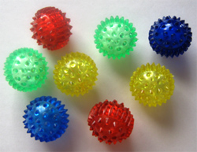

Slide 13
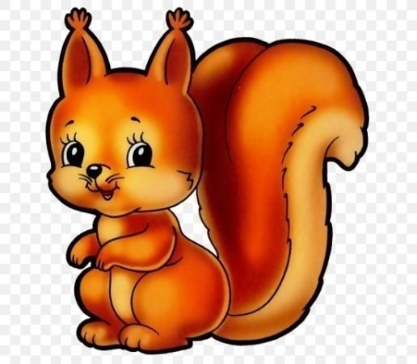
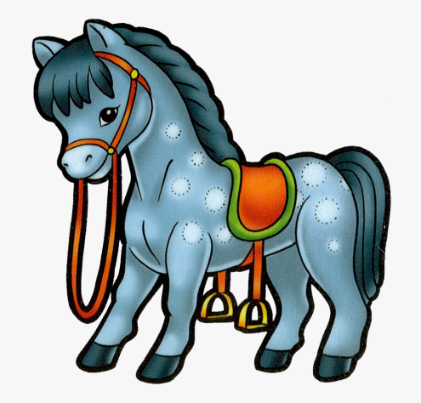
.
ПАЛЬЧИКОВЫЙ ФИТНЕС

Slide 17
ПАЛЬЧИКОвая гимнастика

Slide 19
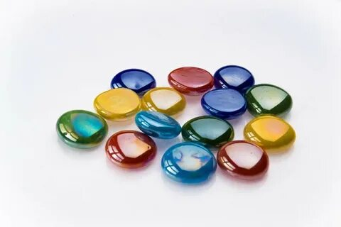

Slide 20
